Slide 1
Автомобили с пробегом: необходимый арсенал IT-инструментов для успешного бизнеса.
Выкуп.
Продажа.
17.10.2019
Сысоев Д.А.
Матвеев Н.А.

Slide 2
выкуп

Slide 3
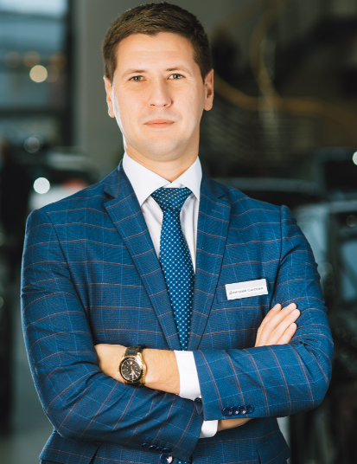
О себе
Сысоев Дмитрий Андреевич
В автобизнесе с 2011 - ПК новых а/м Hyundai, РРТ-Выборгский
2012-2015 ПК новых а/м Citroen -> менеджер трейд-ин -> Руководитель отдела трей-ин, ООО “Софит”
2015-2017 – Специалист по закупкам и продажам а/м с пробегом JLR, Рольф Премиум
2017-2018 – Ст. менеджер по закупкам и продажам а/м с пробегом, Inchcape Тойота Пискаревский
С 2018 Руководитель по закупкам и продажам автомобилей с пробегом Ауди Центр Витебский и Inchcape Ленинский Used Cars

Slide 4
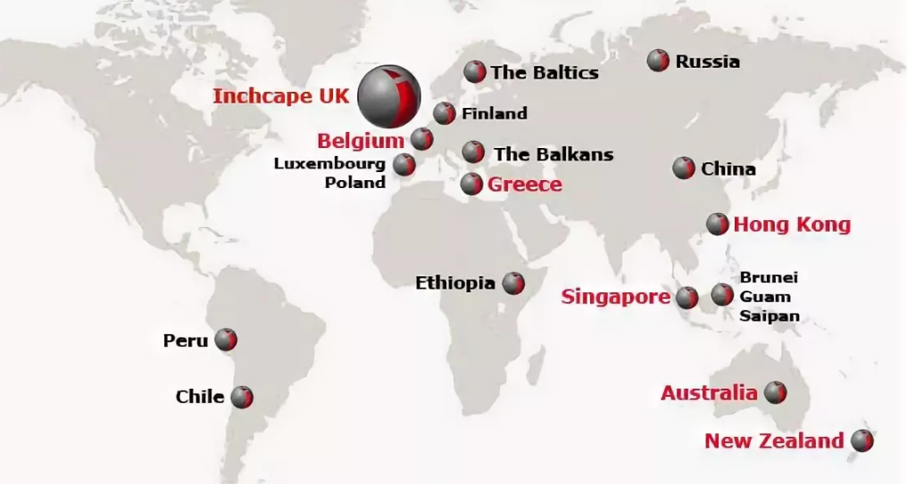
Inchcape в МИРЕ
Inchcape это:
Крупнейшая международная сеть продажи и обслуживания автомобилей
Работаем в 32 странах мира
Единственный международный дилер в России
18 700 сотрудников
Крупнейший мировой партнер Toyota, Lexus, Jaguar,
Land Rover, Audi, Volkswagen, Porsche, Bmw, Mini, Rolls-Royce
Мировая стратегия Inchcape –
Быть компанией, репутация которой основана на доверии
Notes:
30 августа 2006 года Inchcape объявляет о выходе на рынок России.
В Петербурге открываются 3 дилерских центра «Лексус Пулково», «Тойота центр Пулково», «Тойота центр Пискаревский».
В октябре 2007 года в состав компании входит дилерский центра Ауди «Витебский» в Санкт-Петербурге, а также дилер Peugeot.
В июня 2013 года в самом сердце Санкт-Петербурга состоялось торжественное открытие шоу-рума компании Rolls-Royce Motor Cars St.Petersburg, входящей в Группу компаний Inchcape.
Rolls-Royce Motor Cars St.Petersburg – единственный официальный дилер автомобилей марки Rolls-Royce в Санкт-Петербурге, расположенный в самом сердце северной столицы, в здании знаменитой гостиницы «Астория», по адресу ул. Малая Морская, 22. Салон Rolls-Royce
Весной 2017 году был открыт «Inchcape Used Cars» мульти-брендовый центр. Основные направления деятельности центра это продажа автомобилей с пробегом и сервисное обслуживание автомобилей различных марок.

Slide 5
Inchcape в РОССИИ
6 дилерских центров в Санкт-Петербурге
14 дилерских центров в Москве
Notes:
30 августа 2006 года Inchcape объявляет о выходе на рынок России.
В Петербурге открываются 3 дилерских центра «Лексус Пулково», «Тойота центр Пулково», «Тойота центр Пискаревский».
В октябре 2007 года в состав компании входит дилерский центра Ауди «Витебский» в Санкт-Петербурге, а также дилер Peugeot.
В июня 2013 года в самом сердце Санкт-Петербурга состоялось торжественное открытие шоу-рума компании Rolls-Royce Motor Cars St.Petersburg, входящей в Группу компаний Inchcape.
Rolls-Royce Motor Cars St.Petersburg – единственный официальный дилер автомобилей марки Rolls-Royce в Санкт-Петербурге, расположенный в самом сердце северной столицы, в здании знаменитой гостиницы «Астория», по адресу ул. Малая Морская, 22. Салон Rolls-Royce
Весной 2017 году был открыт «Inchcape Used Cars» мульти-брендовый центр. Основные направления деятельности центра это продажа автомобилей с пробегом и сервисное обслуживание автомобилей различных марок.

Slide 6
Результаты работы Inchcape СПб 2017-2019
2017
2018
2017v2018
2019 (9 мес.)
Прогнозируемый
рост в 2019 году
Объём продаж
Объём приёма Трейд-ин / Трейд-ап
Объём приёма Выкуп
Доля Трейд-ин
Доля Трейд-ап
Отношение продаж UC/NC
Оборач. Склада (коэф.)
90+ на складе (токсичный сток)
3040 а/м
4998 а/м
64%
4483 а/м
28%
3156 а/м
4749 а/м
50%
4282 а/м
13%
2093 а/м
84%
1981 а/м
38%
1140 а/м
44%
59%
65%
5%
15%
20%
0,7
0,9
1,3
1,4
1,1
1,1
3%
25%
10%
5%

Slide 7
Каналы поступления авто
Приём автомобилей
Трейд-ап (ВТД)
Трейд-ин
Выкуп
2017 – 44% ср. по году
2019 – 65% ср. по году
Рекорд – 77%
Цель на 2020 – 80%
2017 – 5% ср. по году
2019 – 20% ср. по году
Рекорд – 29%
Цель на 2020 – 30%
2017 – 10 а/м ср. по году
2019 – 250 а/м ср. по году
Рекорд – 320 а/м
Цель на 2020 – 300 а/м ср. по году

Slide 8
Сложности при выкупе
Решения:
Виртуальная АТС
Новая система отчетности и согласований
Мессенджеры
MaxPoster
Сложности:
Невозможность оценки эффективности персонала
Риск выкупа “плохого” авто
Риски некорректного ценообразования закупки и продажи
Нет системы контроля
Низкая скорость принятия решений

Slide 9
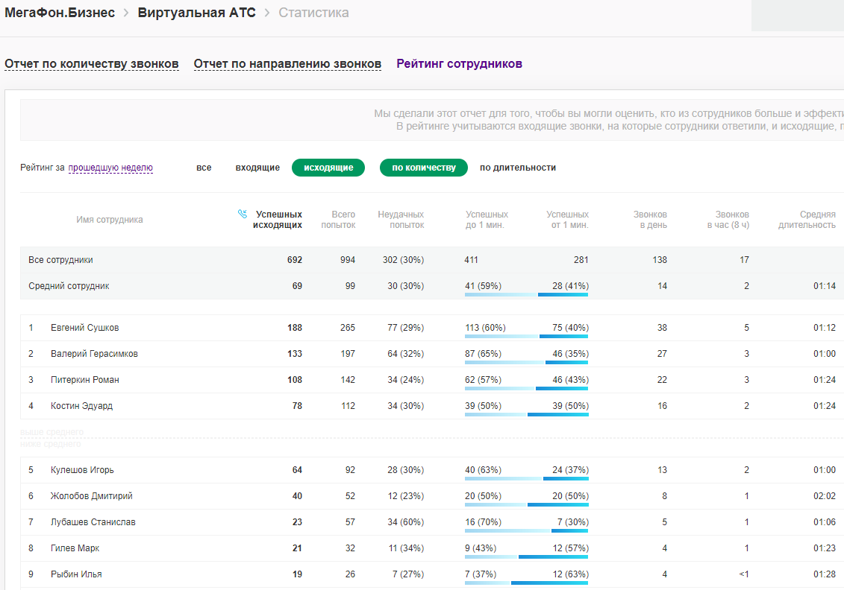
Виртуальная АТС
Какую проблему решали:
Усиление контроля работы менеджеров по выкупу
Выработка benchmark на 1 сотрудника
Оценка эффективности сотрудников
Обучение сотрудников (прослушка звонков)
Что получили:
Benchmark на 1 сотрудника 8 принятых а/м
Возможность прослушки и разбора звонков
Эффективный менеджер делает не менее 30
успешных звонков в день
Воронка

Slide 10
Виртуальная АТС
Какую проблему решали:
Усиление контроля работы менеджеров по выкупу
Выработка benchmark на 1 сотрудника
Оценка эффективности сотрудников
Обучение сотрудников (прослушка звонков)
Что получили:
Benchmark на 1 сотрудника 8 принятых а/м
Возможность прослушки и разбора звонков
Эффективный менеджер делает не менее 30
успешных звонков в день
Воронка:
- 3% встреч со звонков
- 36% диагностик со встреч
- 80% приёма после диагностики
1.5 % приёмов
со звонков

Slide 11
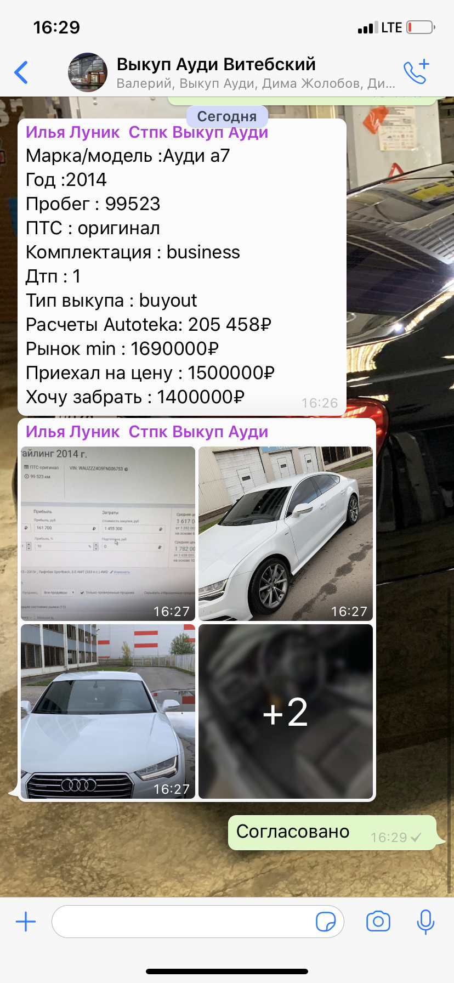
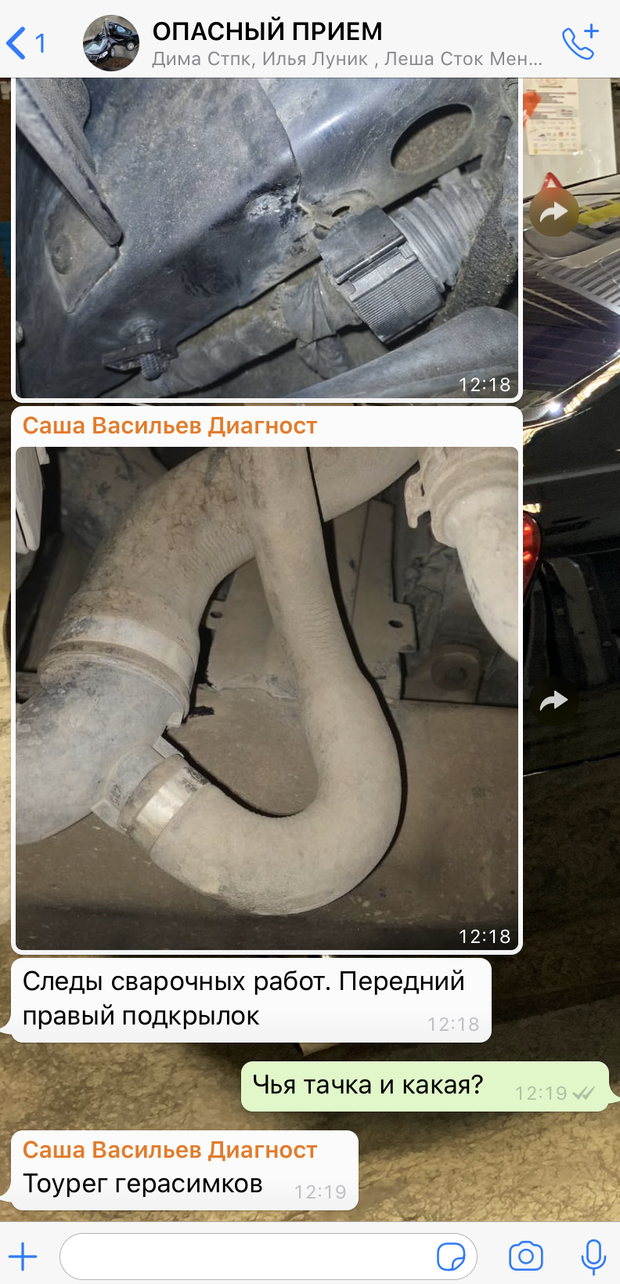
Мессенджеры как средство коммуникации в подразделении
Какую проблему решали:
Экономия времени руководителя и сотрудника
Увеличение скорости принятия решений
Быстрая оценка рисков
согласование
диагностика
Байер
Ст. байер / РОП
Риски от диагноста
Что получили:
Уменьшение времени на предварительное согласование в 2.5 раза
Дополнительный контроль байера

Slide 12
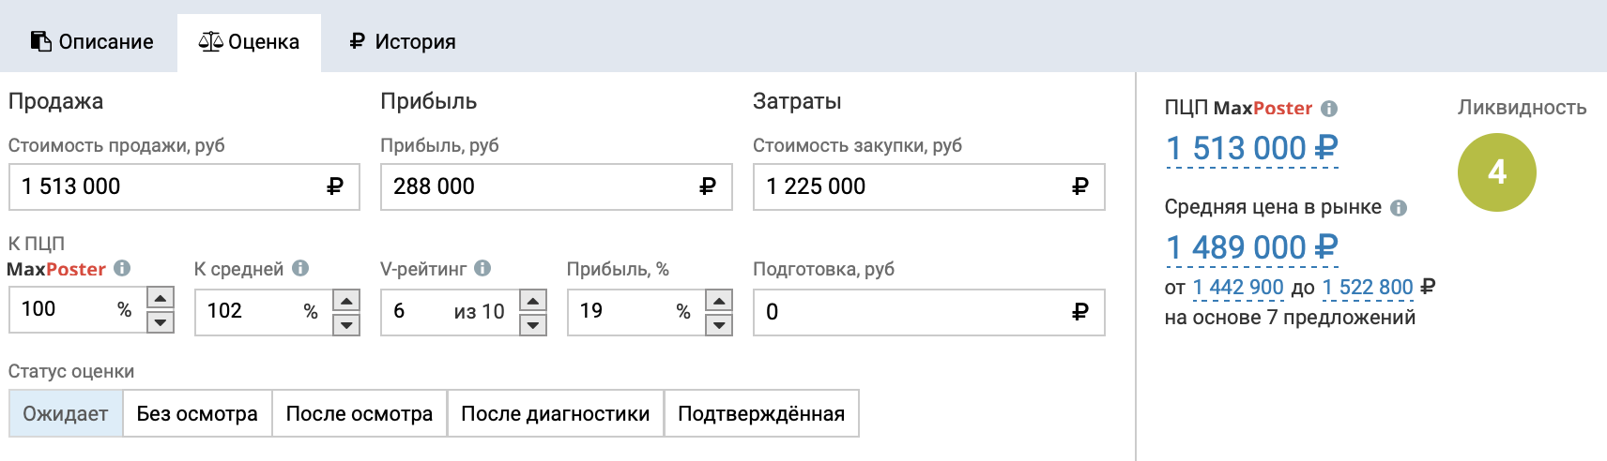
Оценка MaxPoster
Какую проблему решали:
Увеличение металлической маржи
Байеры оценивают не всегда точно
Что получили:
Увеличили металлическую маржу на 8%
Принятие решения по истории продаж похожих а/м, сайтам объявлений и собственной практики баера

Slide 13
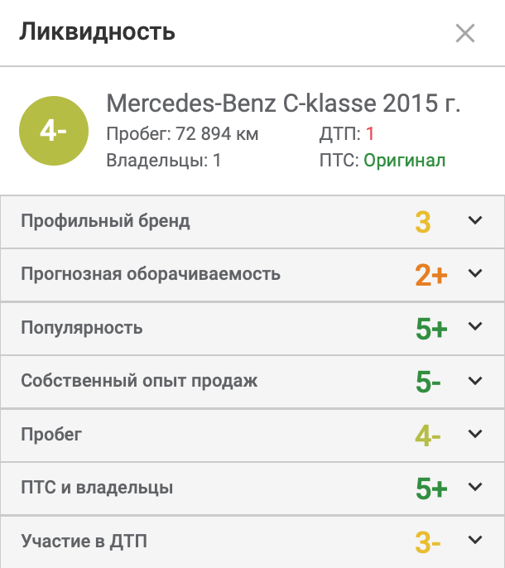
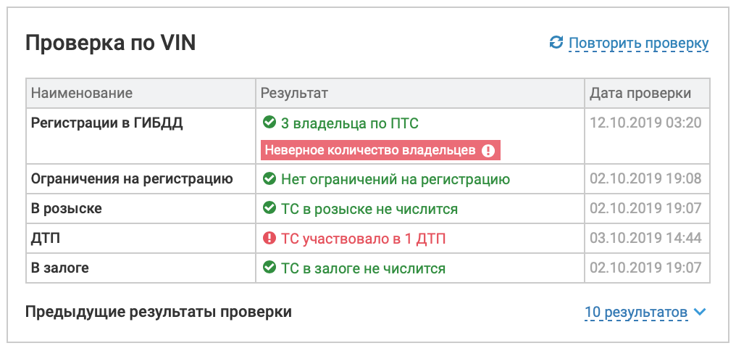
ликвидность, проверки авто
Какую проблему решали:
Уменьшение токсичного стока 90+
Увеличение оборачиваемости склада
Что получили:
Уменьшили токсичный сток 90+ с 25% до 5%
Уменьшили коэффициент оборачиваемости склада с 1.4 до 1.1

Slide 14
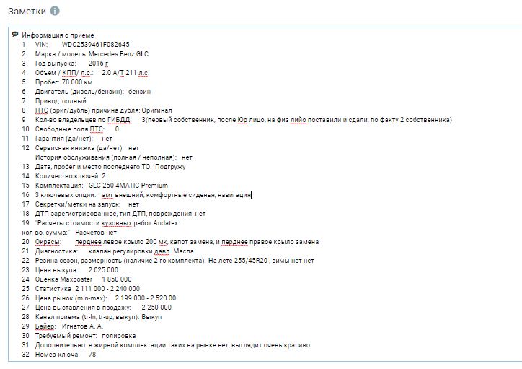
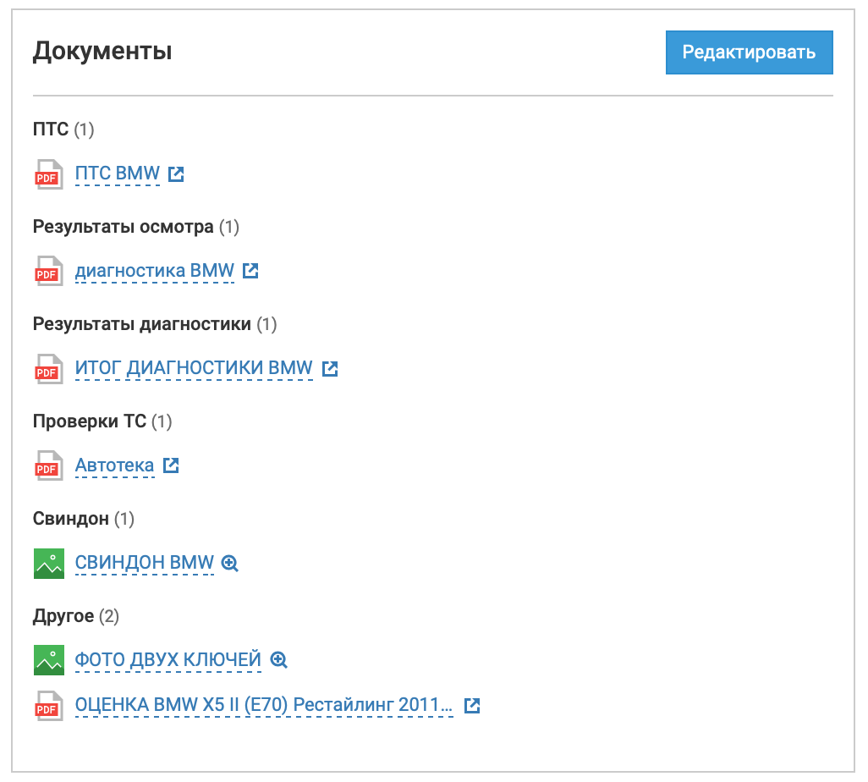
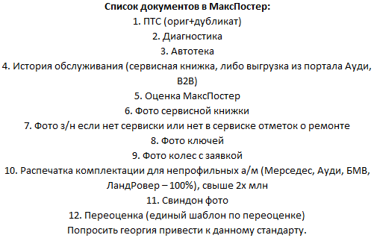
Информация по автомобилю от байера
Какую проблему решали:
Необходимая информация для ПК в разных местах
Потеря информации по автомобилю
Что получили:
Единое окно для принятия решений о стоимости а/м и аргументации цены для покупателя
Передача уникальной информации потенциальному покупателю

Slide 15
Продажи

Slide 16
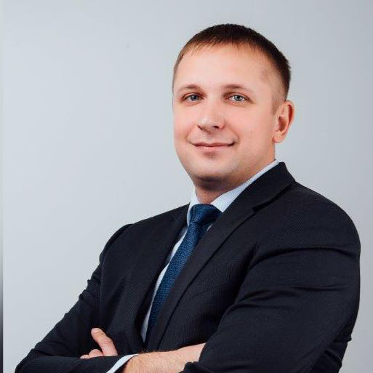
О себе
Матвеев Никита Алексеевич
В автобизнесе с 2011- продавец-консультант в Тойота Центр Пулково «Инчкейп»
С мая 2016 РОП новых а/м Тойота/Лексус Пулково
С мая 2018 Руководитель по закупкам и продажам автомобилей с пробегом Тойота/Лексус Пулково

Slide 17
Продажи 2016-2019
Notes:
На данном слайде наглядно можно увидеть поэтапное внедрение дополнительных KPI, а так же рост показателей
Так же можно увидеть провалы, которые мы с вами более подробно и разберем, как раз это и есть наши возникающие проблемы и пути их решений.

Slide 18
Сложности:
Сохранение уникальной информации об автомобиле
Контроль объявлений и привлечения трафика
Ведение клиента в CRM
Ведение клиентского стока
Сложности при продажах
Решения:
Карточка MaxPoster, процедура вывода автомобиля в продажу
Создание инструмента управления склада
Система контроля 100% трафика, процесс закрытия рабочего дня в CRM
Реализация клиентского стока в CRM

Slide 19
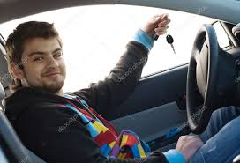
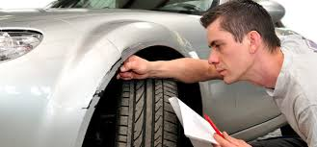
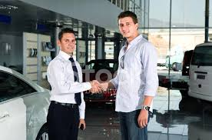
Процесс передачи уникальной информации
Кто знает об автомобиле больше всего?
Владелец
Выкупщик
Продавец
Покупатель
Картинка
Картинка

Slide 20
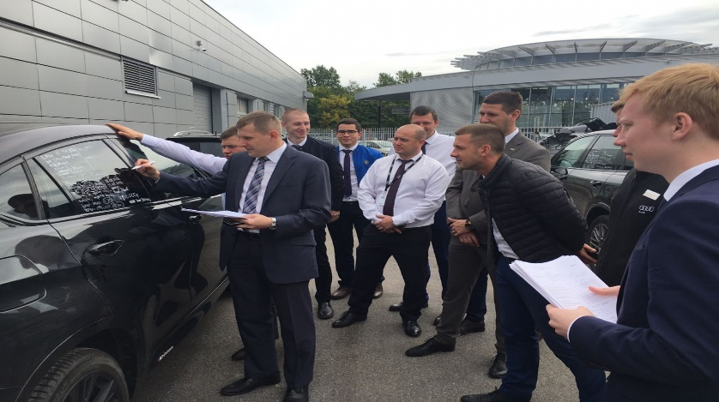
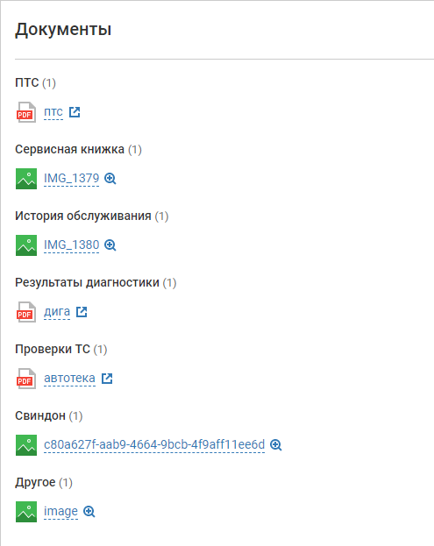
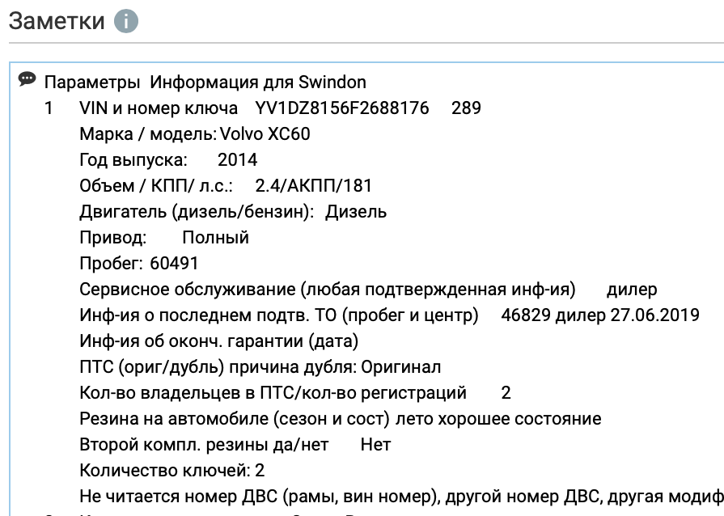
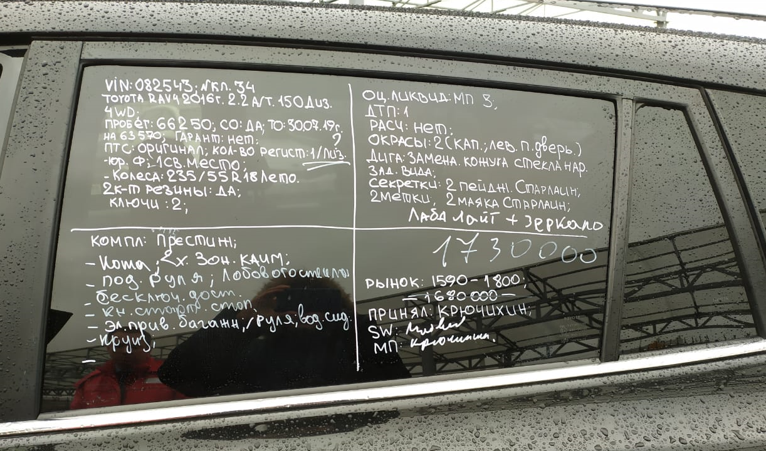
Инструменты передачи информации
Фиксация полной информации Выкупщиком в Карточке MAXPOSTER
«Процедура вывода в продажу»
Карточка в MAXPOSTER
100% информации для Продавца

Slide 21
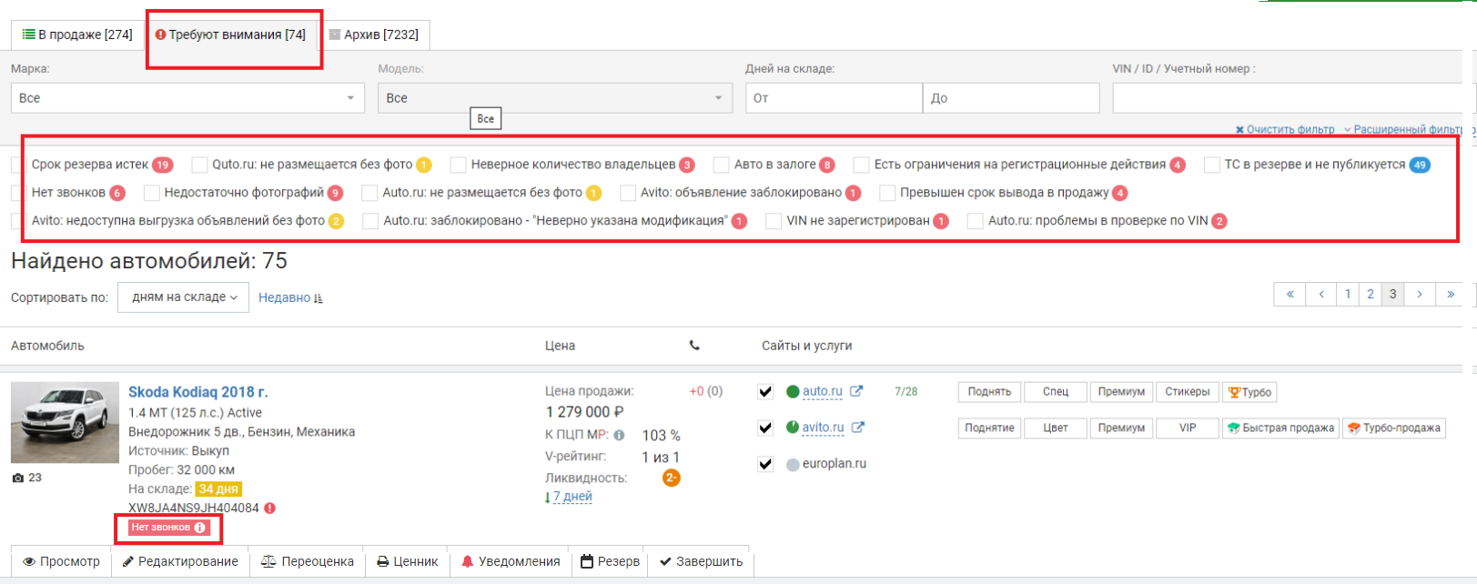
Управление складом

Slide 22
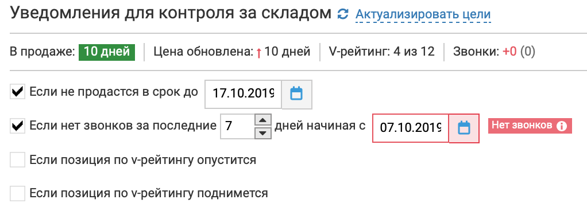
Управление складом
Результаты:
Нет неразмещенных объявлений
Экономим время при переоценке и согласовании цены

Slide 23
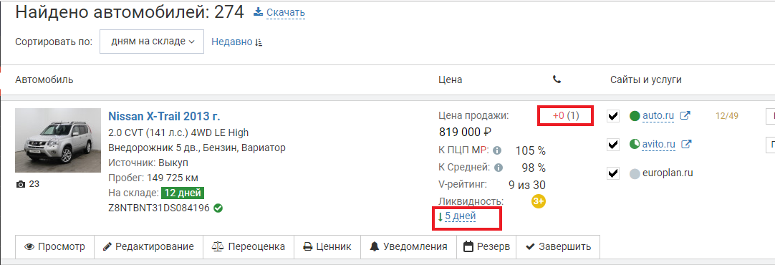
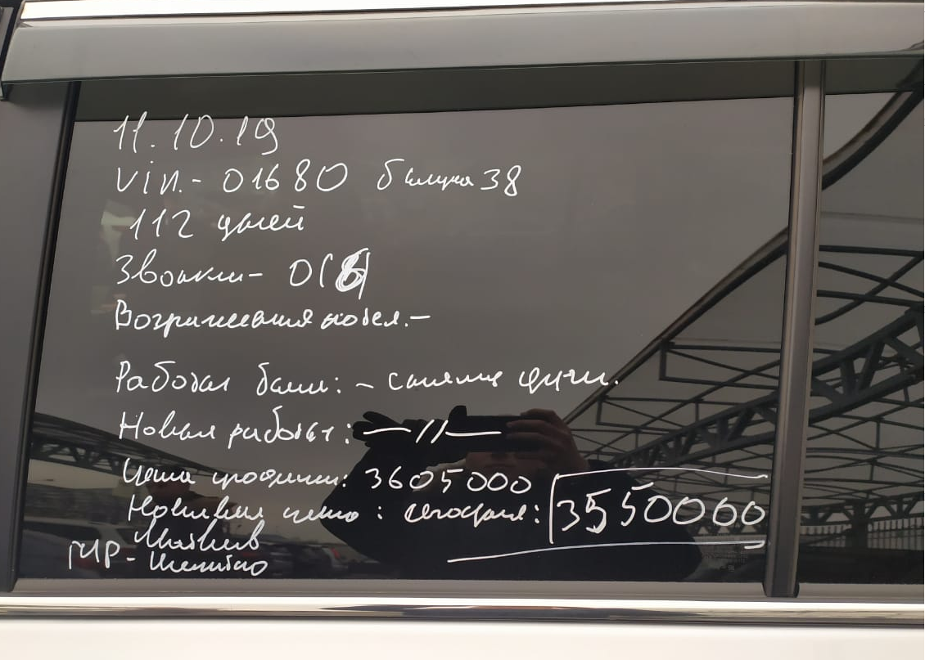
Стратегия переоценки
Переоценка каждые 7 дней
Структурный подход к использованию поднятий
Повторный вывод автомобилей 30+ на Свиндон
1 | 0-13 дней хранения |  | Регулируется РОП | нет | Переоценка каждые 7 дней
2 | 14-30 дней хранения | <= 2-х уникальных звонков за неделю | Не более 105% | да* | Переоценка каждые 7 дней+ поднятие
3 | 14-30 дней хранения | > 2-х уникальных звонков за неделю | Регулируется РОП | нет | Переоценка каждые 7 дней
4 | 30 дней хранения и более | <= 2-х уникальных звонков за неделю | Не более 105% | да* | Обязательно SW после него переоценка+поднятие
5 | 30 дней хранения и более | >2-х уникальных звонков за неделю | Не более 105% | нет | Переоценка каждые 7 дней
6 | 90 дней хранения и более | Не имеет значение | Не более 100% | да* | Обязательно SW после него переоценка+поднятие

Slide 24
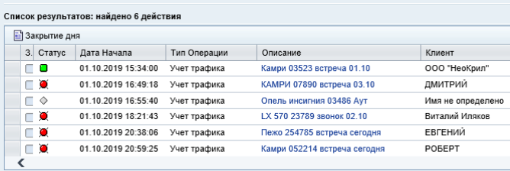
Взаимодействие с клиентом
Алгоритм:
Звонок не менее 1 раз в 3 дня
Система контроля старшим продавцом или РОП
Рабочий лист закрывает только старший продавец или РОП
СR c 7.3% до 13.8%

Slide 25
Клиентский сток
Контроль сроков выдачи автомобиля
Соблюдение первоначальных условий сделки, прогноз доходности и контроль подводов

Slide 26
итоги
Разница
Наличие IT инструментов
Интеграция в бизнес
Контроль

Slide 27
Спасибо за внимание
Дмитрий Сысоев Руководитель отдела по закупкам и продажам автомобилей с пробегом Ауди Центр Витебский Моб.: +7 921 400 48 12Факс: +7 812 334 41 37 dmitriy.sysoev@audi-vitebskiy.ru
Никита Матвеев Руководитель отдела по закупкам и продажам автомобилей с пробегом Тойота/Лексус Пулково Департамент продаж автомобилей с пробегом Тойота Центр Пулково ООО "Инчкейп Олимп" Группа компаний Инчкейп
+7812 320 1030
Nikita.Matveev@inchcape.ru

